Slide 1
HDL Global Localization
Library
Algorithm
BBS
FPFH_RANSAC
FPFH_TEASER
발표자 : 이담

Slide 2
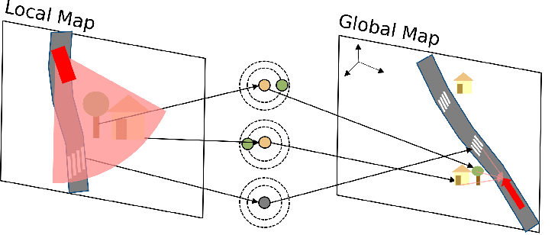
HDL Global Localization
Graph SLAM → Localization → Global Localization
Localization map내에서 위치를 추정하며, initial value를 대략적으로 알고 있어야 함
Global Localization 원점이 존재하며 위치에 대한 사전 지식 없이 드론의 position을 파악
따라서 드론이 심각한 positioning error를 겪을 수 있는 상황에 대처할 수 있음
Globabl localization engine : BBS, FPFH_RANSAC, FPFH_TEASER
Fig. local vs global
Fig. hdl_global_localization

Slide 3
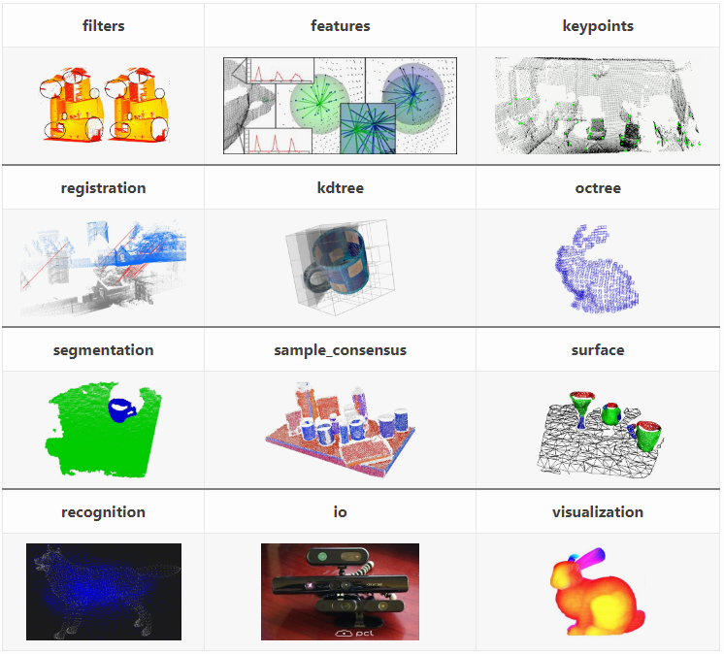
Libraries
PCL(Point Cloud Library) pointcloud 처리를 위한 open project library로 각각을 모듈식 library로 구성
특히, filter나 voxelization, registration (ICP, NDT…)이 이미 구현이 되어 있어서 point cloud를 후처리하여 사용하기에 편리
→ Dependency
Eigen Library 대부분의 수학 연산을 사용하기 위한 Library
Boost thread와 shared point에 사용하는 Library
FLANN 고차원 공간에서 approximate nearest neighbor search을 수행하는 Library로 PCL에서 주로 kd-tree에서 중요
Fig. PCL 종류

Slide 4
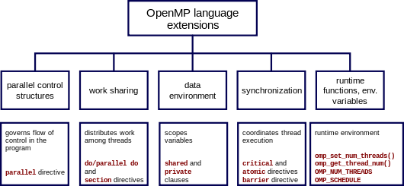

OpenCV OpenCV는 Open Source Computer Vision의 약자로 영상 처리에 사용할 수 있는 오픈 소스 라이브러리
OpenMP OpenMP는 multi-thread 기반의 공유 메모리 병렬 프로그램을 위한 표준 API
컴파일러 지시어 omp parallel
런타임 라이브러리 omp_set_num_thread(n)
환경변수 OMP_NUM_THREADS=n
Fig. openMP 구조

Slide 5
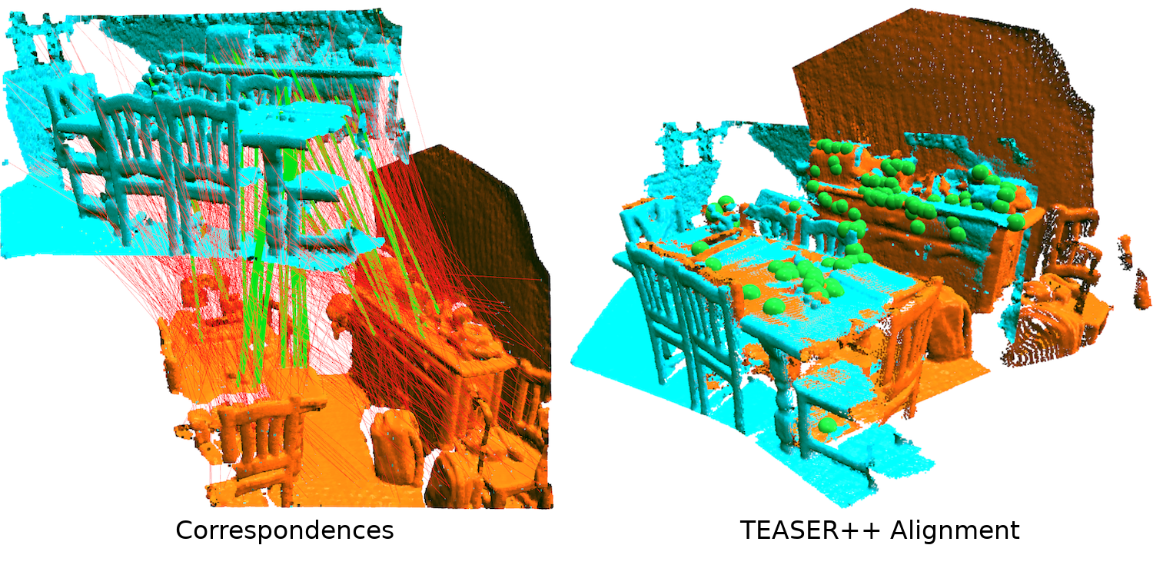
Teaser++
Python 및 MATLAB을 바인딩해서 사용하여 C++로 작성된 빠르고 certifiably-robust한 point cloud registration library로 3D point cloud에 대해 rigid body transform 문제를 해결
먼저, correspondence를 생성
green line, red line은 ground truth에 따른 inlier, outlier correspondence를 나타냄
Correspondence를 이용하여 teaser++로 alignment

Slide 6
Algorithms
2D Grid Map-based Branch-and-Bound Search
분기 한정법이라고도 하며, 노드가 유망한지 결정하기 위해 한 노드에서의 bound 값을 계산하며 노드의 유망여부는 bound > maxprofit
되추적(Backtracking)과 유사하게 상태공간트리를 구축하지만 다름
→ 특징
1. 트리 횡단 방법에 구애 받지 않음
되추적은 깊이 우선 탐색만을 사용하지만 Branch-and-Bound Search는 깊이, 너비, 최고 우선 탐색을 사용할 수 있음
2. optimized solution를 찾는 알고리즘
3. 되추적은 가보고 더 이상 진행이 되지 않으면 돌아오지만, Branch-and-Bound Search는 최적해를 찾을 가능성이 없으면 branch X

Slide 7
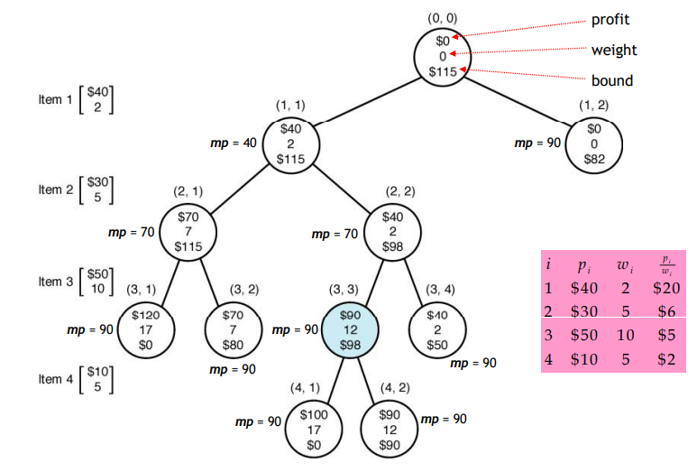
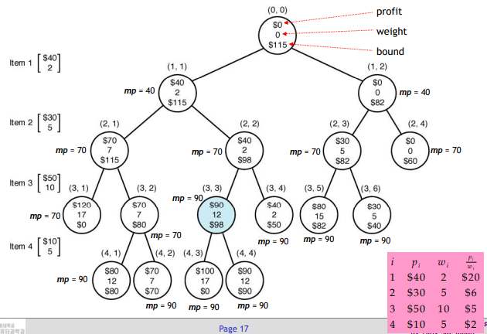
Algorithm for Best-First Search with Branch-and-Bound search - Knapsack Problem
도둑이 다른 가치와 다른 무게가 있는 보석을 훔치는데 넣을 수 있는 무게가 정해진 가방에 최대한 많이 넣는 문제
최적의 해에 더 빨리 도달하기 위한 방법으로, 노드의 모든 자식노드를 검색한 후, 유망하면서 확장되지 않은 노드를 보고 그 중 가장 좋은 한계치(bound)를 가진 노드를 확장
최고의 한계를 가진 노드를 우선적으로 선택하기 위해서 우선 순위 Queue를 이용

Slide 8
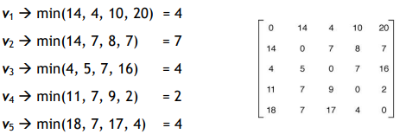
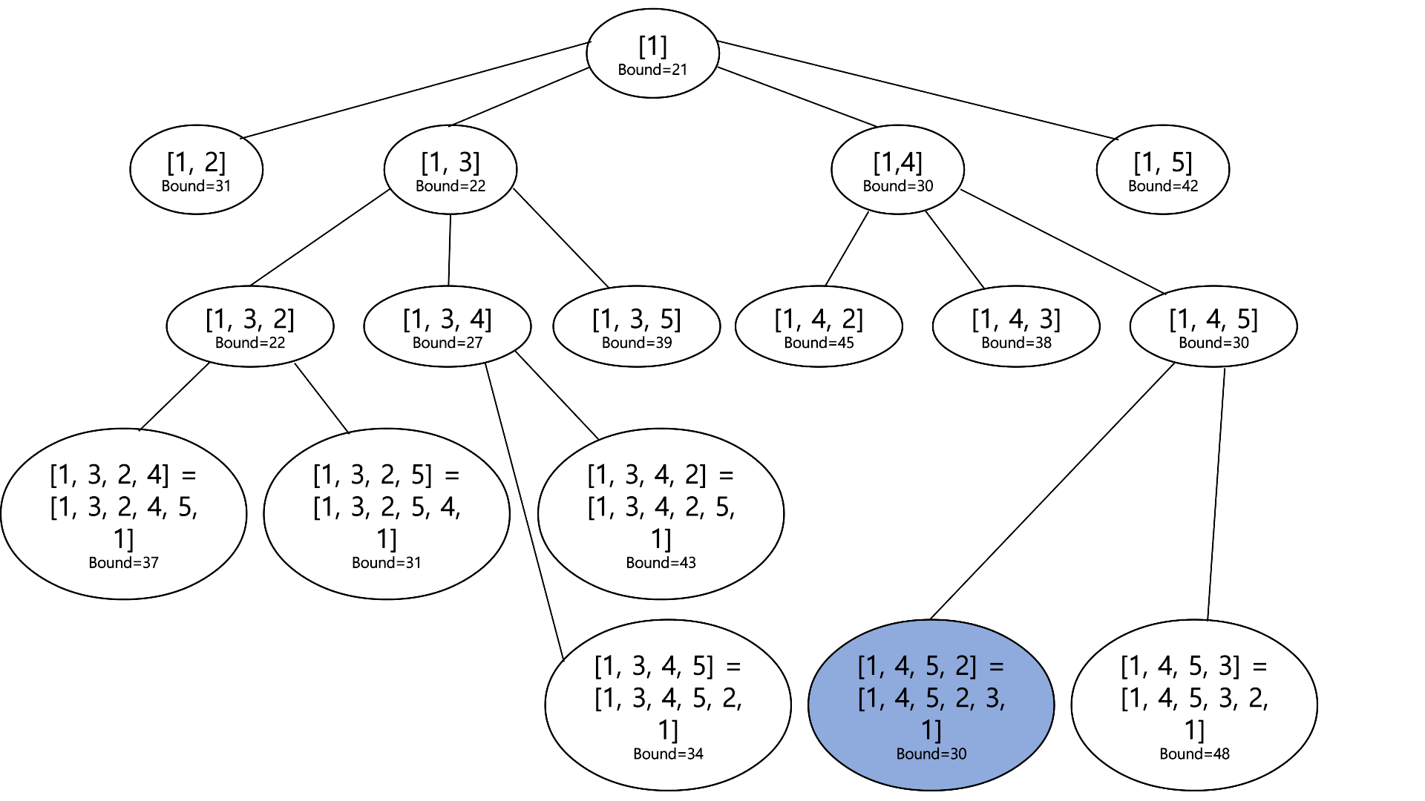
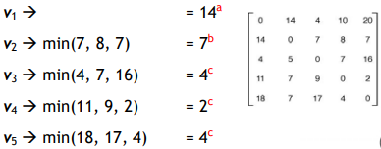
Algorithm for Branch-and-Bound search – TSP
본사가 있는 도시에서 출발하여 같은 도시들을 방문하지 않고 최단 이동 시간으로 순회하는 문제
Traveling salesman problem 방법은 하한선을 일단 먼저 정함(min값들의 합)
TSP는 어떤 일주여행경로라도, 각 정점을 최소한 한번은 떠나야 하므로, 각 정점을 떠나는 이음선의 최소값의 합이 하한이 된
Fig. 하한선 한계값 21
Fig. 노드 [1, 2]를 선택한 경우의 하한 구하기 31

Slide 9
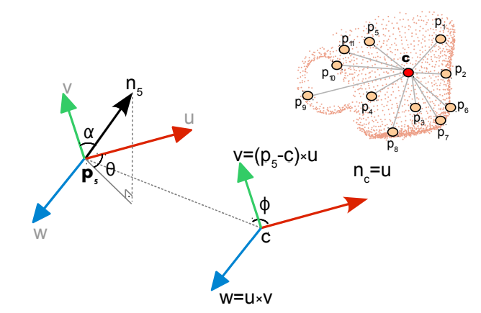
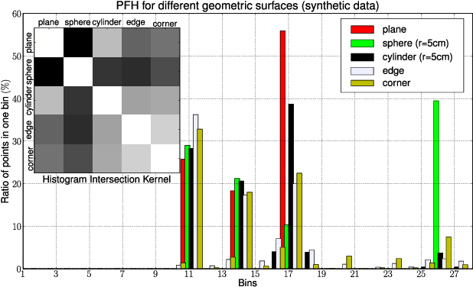
FPFH + RANSAC (based on pcl::SampleConsensusPrerejective)
FPFH(Fast Point Feature Histograms)는 Feature 후처리하는 방법 중 하나로 PFH(Point Feature Histogram)에서 속도를 크게 개선한 방법
PFH는 특정 point t로부터 일정 반경 이내의 모든 point 선택하여 pair로 연결하여 PCA를 통해 Normal을 구함
Normal을 통해 Darboux Frame(natural moving frame constructed on a surface)을 정의하고 계산식을 통해 histogram 완성
근데 PFH는 모든 point사용하므로 계산부하가 큼 O(nk^2)
FPFH는 모든 point를 pair 연결하여 계산 X 시간 복잡도 낮음 O(nk)

Slide 10
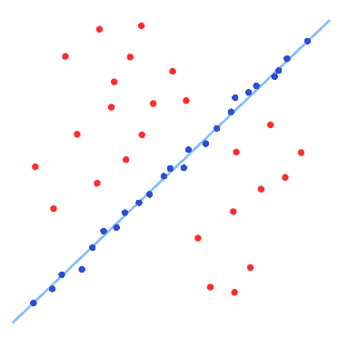
FPFH + RANSAC (based on pcl::SampleConsensusPrerejective)
잘못될 가능성이 있는 pose hypotheses(pose 가설)의 검증을 피하기 위해 RANSAC에 prerejective 기능을 넣음
setSimilarityThreshold()에 0(비활성화)~1(maximally rejective : 최대 거부) 사용하여 지정
RANSAC(Random Sample Consensus)은 노이즈나 outlier가 많은 데이터로부터 특정한 모델에 부합하는 inlier를 찾는 알고리즘
1. Sampling을 통한 가설 설정 단계
전체 데이터에서 최소한의 개수만 뽑아 모델 결정 후, 이 모델과 오차가 일정 수준 이하에 있는 데이터(inlier)를 추출
적합하지 않는 데이터는 outlier
2. 1에서 추출된 inlier(정상치)들은 평가 함수를 이용해 그 데이터가 얼마나 정상치로써 적합한지 평가
이 전에 데이터의 평가값보다 좋으면 새로운 정상치로 지정 or 안좋으면 discard
Fig. RANSAC

Slide 11
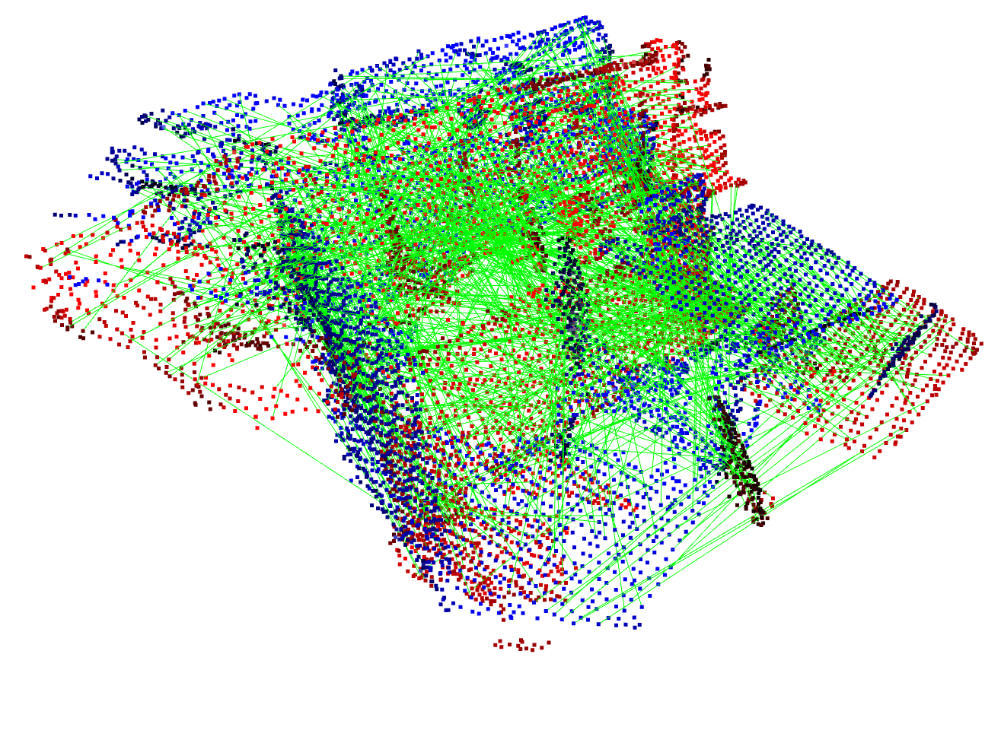
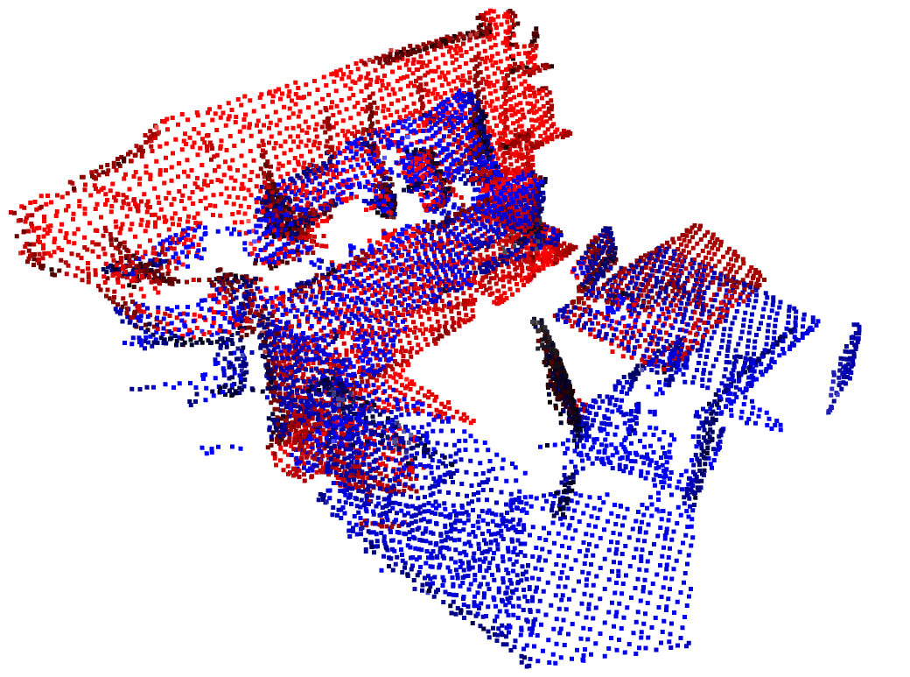
FPFH + Teaser++
1. Load and visualize a pair of point clouds
2. Voxel downsampling
3. Extract FPFH feature descriptors
33개의 숫자 벡터이며 pcd, VOXEL_SIZE를 input으로 받아 FPFH feature point을 추출
4. Establish putative correspondences
계산된 FPFH feature point에서 nearest neighbour을 사용하여 correspondence를 얻음
녹색 선을 그려 correspondence 시각화
5. Robust global registration using TEASER++
Teaser++를 사용하여 TF를 계산하고 corresponding points를 alignment
Fig. correspondence visualization
Fig. alignment using teaser++
Notes:
https://github.com/MIT-SPARK/TEASER-plusplus/tree/master/examples/teaser_python_fpfh_icp

